Slide 1

AQVA HEAT
Leistungsfähige thermische Nutzung von Oberflächengewässern als Wärmequelle
München, 23.06.2022

Slide 2
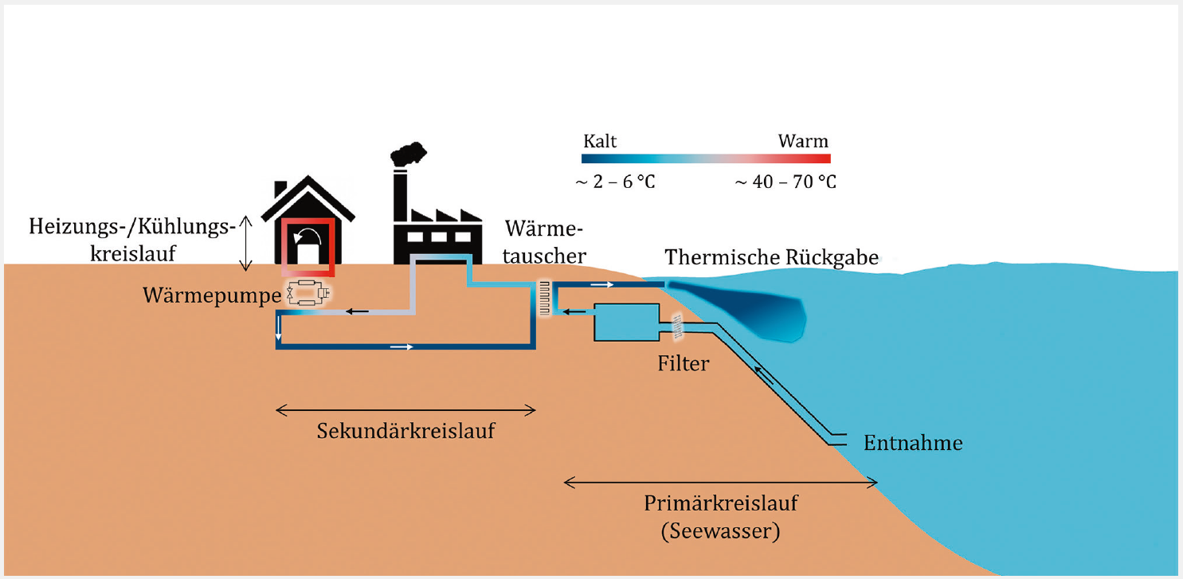
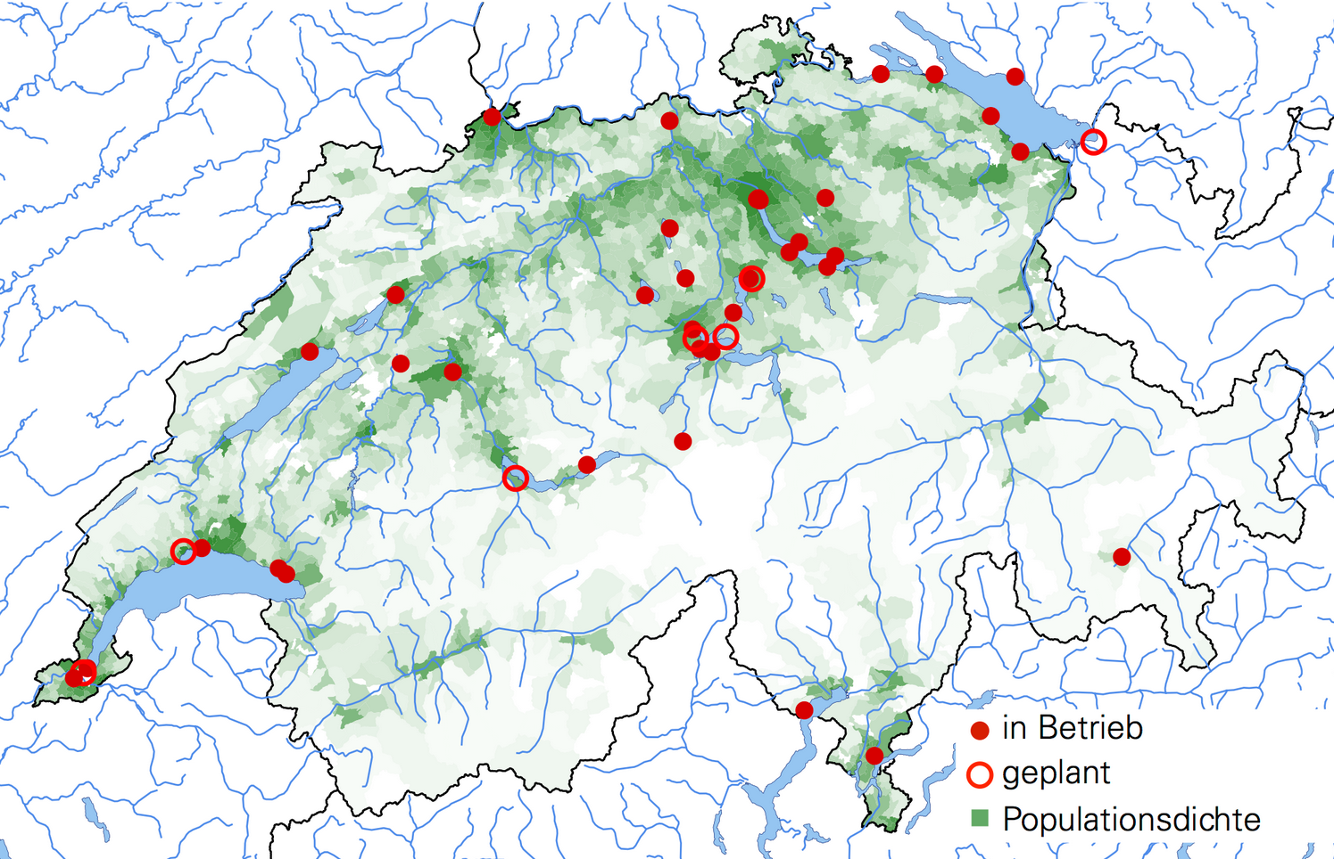
Gewässer als Wärmequelle
Stand der Technik
Nachteile:
Effizienz
eingeschränkte Nutzung
Kosten Entnahmebauwerk
Verschmutzung
Genehmigungsfähigkeit
Quelle: https://www.dora.lib4ri.ch/eawag/islandora/object/eawag%3A16440/datastream/PDF/view

Slide 3
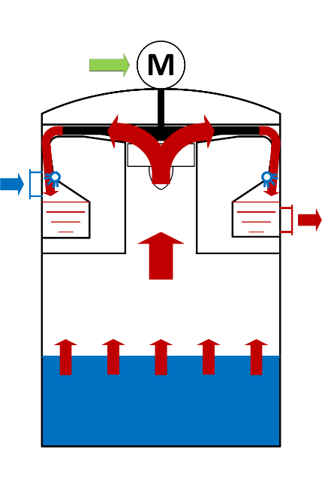
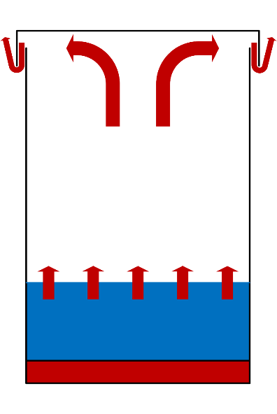
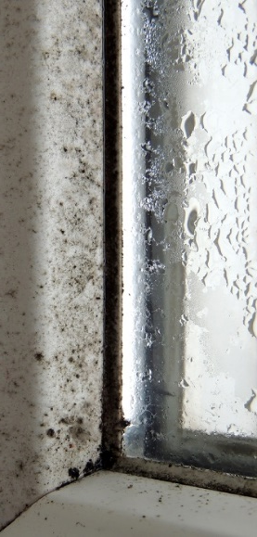
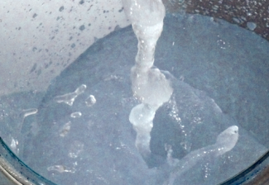

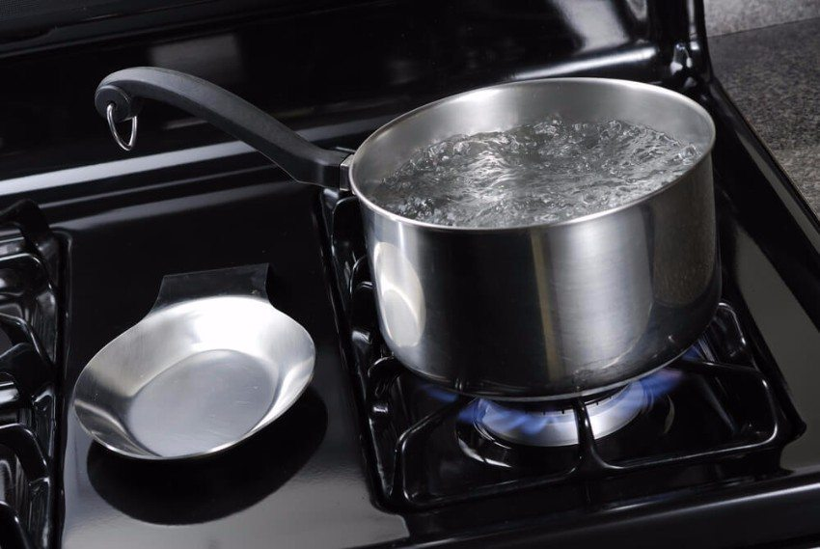
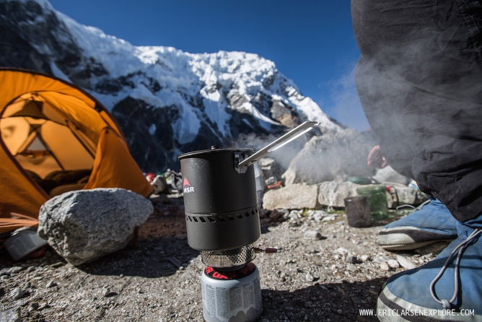
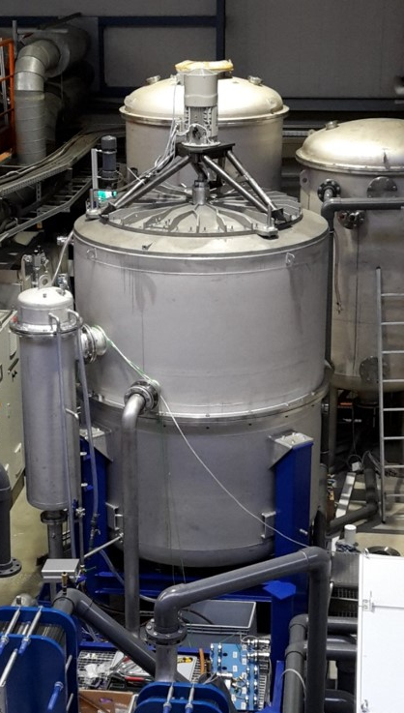
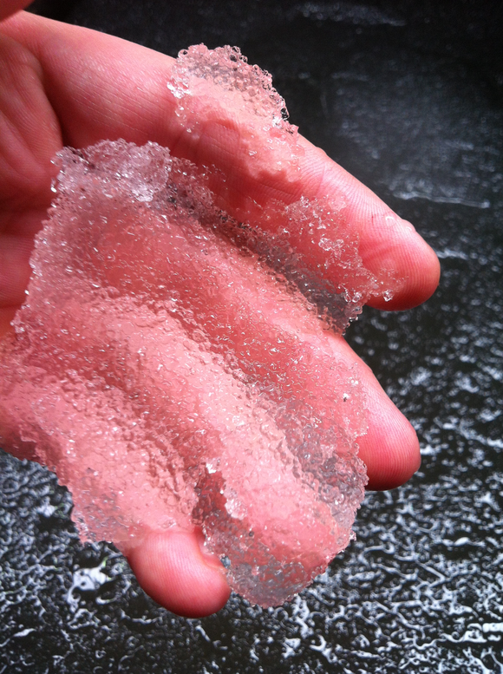
Lösungsansatz: Wasser als Kältemittel (R718)
Thermodynamische Grundlagen
0 m N.N.
8.848 m N.N.
28.500 m N.N.
Elektrische Energie
100°C
70°C
0°C

Slide 4
Lösungsansatz: Wasser als Kältemittel (R718)
Verfahrensvergleich
Klassischer „Wärmetauscher“
„Direktverdampfung“
0°C (H₂O)
VApour
Wärmestrom
Sole
-10°C
Grobvakuum
Wärmestrom
Flüssigeis
0°C
Blockeis
0°C (H₂O)
AQua

Slide 5
Lösungsansatz: Wasser als Kältemittel (R718)
Systemkonzept AQVA HEAT
„Wärmeentzug“
durch Flüssigeierzeuger
(1. Stufe)
Wärmenetz
Abnehmer
„Wärmequelle“
Entnahme /
Rückführung
„Wärmeerzeugung“
(2. Stufe)

Slide 6







Umsetzung & Demonstration
Projektverbund AQVA HEAT

Slide 7
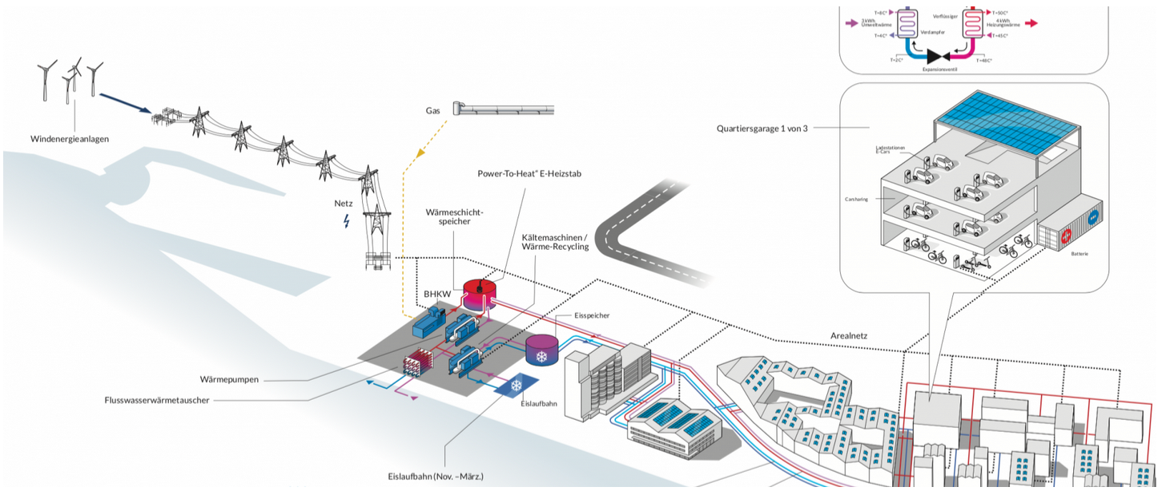
Umsetzung & Demonstration
Quartierskonzept: Überseeinsel Bremen
Flüssigeisspeicher & Gewässer als „Wärme- & Kältequelle“
Flüssigeiserzeuger
Flüssigeisspeicher
Quelle: https://www.ueberseeinsel.de

Slide 8
Institut für Luft- und Kältetechnik
gemeinnützige Gesellschaft mbH
Bertolt-Brecht-Allee 20, 01309 Dresden
Dipl.-Ing. Christoph Steffan
Tel.: +49 351 4081-5522
E-Mail: christoph.steffan@ilkdresden.de
Web: www.ilkdresden.de\vakuumeis

Slide 9
Wärme-Kälte-Kopplung mit Flüssigeisspeicher
Systemeffizienz: Wärmepumpenbetrieb mit / ohne Flüssigeiserzeugung / -speicherung
AQVA HEAT & COOL: 35°C / 25°C (EN 255)
Wärme- & Kältenutzung
typischer Temperaturbereich für industrielle Wärmenetze
nur Wärmenutzung

